Slide 1
ỦY BAN NHÂN DÂN QUẬN 4
TRƯỜNG THCS VÂN ĐỒN
GIÁO ÁN ĐIỆN TỬ
MÔN NGỮ VĂN 8

Slide 2
Xem 1 số hình ảnh sau và nêu cảm nhận

Slide 3
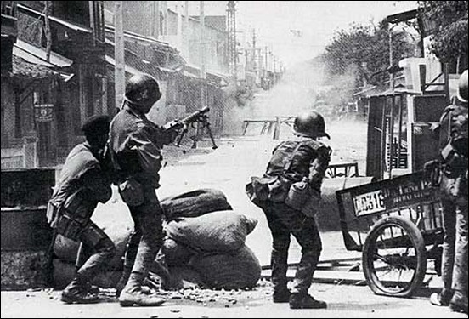
Một số hình ảnh về cuộc chiến tranh thế giới lần 1
Dữ dội và tàn khốc...

Slide 4
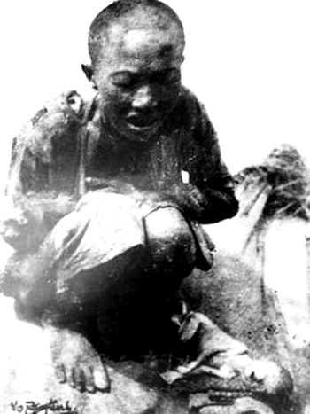
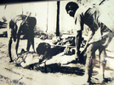
Đau thương và mất mát...

Slide 5
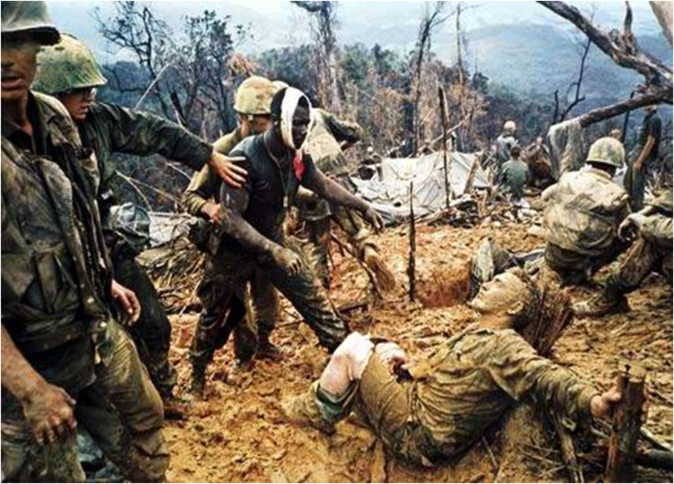
Cảnh đau đớn chết chóc

Slide 6
Thuế máu
(Trích “Bản án chế độ thực dân Pháp”)
-Nguyễn Ái Quốc-

Slide 7
I.
Tìm hiểu chung
II.
Đọc hiểu văn bản
III.
Tổng kết

Slide 8
I.
Tìm hiểu chung

Slide 9
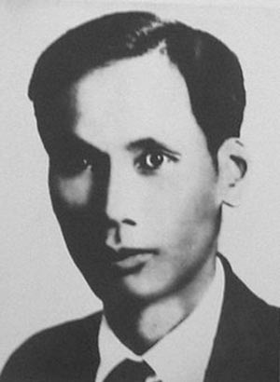
1. Tác giả
Nguyễn Ái Quốc là một trong những tên gọi của Chủ tịch Hồ Chí Minh trong thời kỳ hoạt động cách mạng trước năm 1945.
Văn chương của Người là cộng cụ sắc bén để nhằm mục đích vạch trần bộ mặt kẻ thù, nói lên nỗi khổ của nhân dân và kêu gọi đấu tranh.
Nguyễn Ái Quốc
(1890-1969)

Slide 10
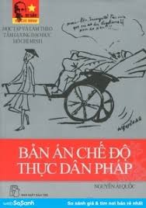
2. Tác phẩm
Xuất xứ
Trích từ “Bản án chế độ thực dân Pháp”

Slide 11
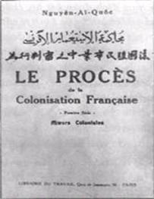
Viết bằng tiếng Pháp, xuất bản đầu tiên tại Pa- ri năm 1925, gồm 12 chương và phần phụ lục.
Nội dung: Tố cáo và kết án những tội ác tày trời của chủ nghĩa thực dân; đồng thời nói lên tình cảnh khốn cùng của nhân dân thuộc địa và tình cảm tác giả
Tác phẩm “Bản án chế độ thực dân Pháp”

Slide 12
Chương 1: Thuế máu
Chương 2: Việc đầu độc người bản xứ
Chương 3: Các quan thống đốc
Chương 4: Các quan cai trị
Chương 5: Những nhà khai hóa
Chương 6: Tệ tham nhũng trong bộ máy cai trị
Chương 7: Bóc lột người cai trị
Chương 8: Công lí
Chương 9: Chính sách ngu dân
Chương 10: Chủ nghĩa giáo hội
Chương 11: Nỗi khổ nhục của người phụ nữ bản xứ
Chương 12: Nô lệ thức tỉnh
Phụ lục: Gửi thanh niên Việt Nam

Slide 13
Nhan đề “Thuế
máu” gợi cho em suy nghĩ/ cảm giác như thế nào? theo em, tại sao tác giả lại đặt tên như vậy?

Slide 14
2. Tác phẩm
Xuất xứ
Trích từ “Bản án chế độ thực dân Pháp”
Gợi sự dã man, tàn bạo của chính quyền thực dân
Nhan đề
Gợi sự bi thảm của những người dân bản xứ và thái độ của tác giả

Slide 15
Bố cục
3 phần
NỐI
Phần |  | Nội dung
I. Chiến tranh và “người bản xứ” |  | Sự đối xử tàn tệ đối với những người tham chiến và gia đình họ sau khi chiến tranh kết thúc
II. Chế độ lính tình nguyện |  | Số phận thảm thương của những người bản xứ tham gia chiến tranh thế giới thứ nhất
III. Kết quả của sự hi sinh |  | Cách bắt lính ở thuộc địa và thái độ của người bản xứ đối với việc bắt lính

Slide 16
Đọc hiểu văn bản
II.

Slide 17
1. Chiến tranh và người bản xứ
Hoàn thành bảng sau bằng cách viết những từ khóa vào giấy nhớ và dán lên bảng nhé!
 | Cách quan cai trị gọi người bản xứ | Số phận của người “bản xứ”
Trước chiến tranh
Khi có chiến tranh

Slide 18
Tranh của Nguyễn Ái Quốc
Notes:
18

Slide 19
1. Chiến tranh và người bản xứ
 | Cách quan cai trị gọi người bản xứ | Số phận của người “bản xứ”
Trước chiến tranh
Khi có chiến tranh
Những tên da đen bẩn thỉu, những tên “An-nam-mít” bẩn thỉu
- Kéo xe tay
- Bị ăn đòn
“Con yêu”; “Bạn hiền”; “Chiến sĩ bảo vệ công lý, tự do”
- Không được hưởng quyền lợi
- Xa vợ con, rời bỏ quê hương
- Chết trên các chiến trường
Kết cấu tương phản + Giọng văn vừa giễu cợt vừa xót xa

Slide 20
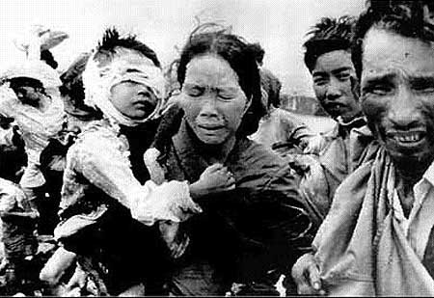
Phải xa vợ con, rời bỏ quê hương, đem mạng sống đổi lấy vinh dự hão huyền

Slide 21
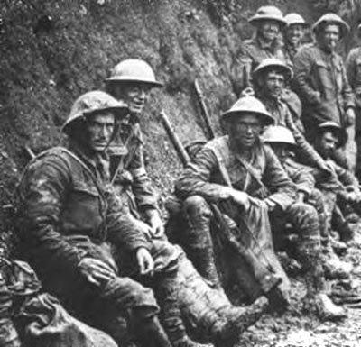
Họ không được hưởng tý nào về quyền lợi, biến thành vật hi sinh cho danh dự, lợi ích của kẻ cầm quyền

Slide 22
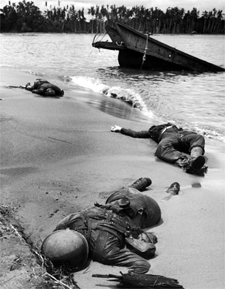
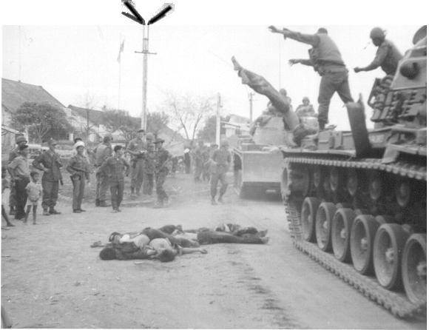
Phơi thây trên các chiến trường Châu Âu, bỏ xác tại những miền hoang vu,..

Slide 23
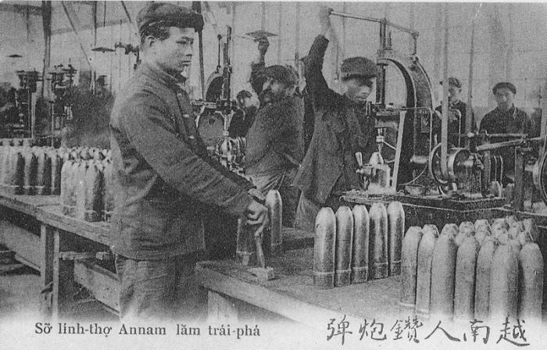
Họ phải làm công việc chế tạo vũ khí phục vụ chiến tranh, bị nhiễm độc “khạc ra từng miếng phổi”…

Slide 24
Qua nội dung vừa
tìm hiểu, em hãy tóm gọn nội dung chính mà tác giả muốn nói đến và thái độ của tác giả trong phần I

Slide 25
Mỉa mai, căm phẫn
Thủ đoạn lừa bịp bỉ ổi của chính quyền thực dân
Đồng cảm, thương xót
Số phận bi thảm, làm vật hy sinh cho kẻ cầm quyền của người bản xứ

Slide 26
Sơ đồ quá trình lập luận của phần I
CHIẾN TRANH VÀ “NGƯỜI BẢN XỨ”
Trước chiến tranh
Trong chiến tranh
bị khinh miệt
bị đối xử như súc vật
được vỗ về, tâng bốc
thành vật hy sinh
Họ
Họ
Kết quả: 8vạn / 70 vạn người chết
- Thủ đoạn xảo trá, bản chất tàn bạo, của bọn thực dân đối với người bản xứ
- Số phận thảm thương của người dân thuộc địa.

Slide 27
CHIẾN TRANH VÀ “NGƯỜI BẢN XỨ”
Trước khi đại chiến nổ ra
Người dân thuộc địa chỉ là ngựa, trâu
Suốt ngày phải chịu đòn đau
Sức cùng lực kiệt vì hầu xe tay.
“Đùng một cái” chiến tranh bùng nổ
Những “ngựa trâu” bỗng hoá “bạn hiền”
Tưởng rằng sẽ được thành tiên
Ai ngờ thân bỏ tận miền hoang vu.
Gia đình đó, quê hương còn đó
Thân anh đâu? danh vọng hảo huyền!
Xót xa kẻ ở trận tiền
Thương cùng người ở tận miền hậu phương.
Nhiễm khói súng, hít bao khí độc
Sống mà như hầu cận tử thần
Căm sao chế độ thực dân!
Xót sao bao cảnh bỏ thân xứ người!
Cô Trần Hoa (cảm tác)

Slide 28
2. Chế độ lính tình nguyện
Hoàn thiện bảng sau để chỉ ra mối tương quan giữa bản chất thực sự của chế độ “lính tình nguyện” và những tuyên bố của phủ toàn quyền Đông Dương:
Chế độ lính tình nguyện |  | Tuyên bố của phủ toàn quyền Đông Dương
Thủ đoạn bắt lính | Cách trốn lính

Slide 29
2. Chế độ lính tình nguyện
Chế độ lính tình nguyện |  | Tuyên bố của phủ toàn quyền Đông Dương
Thủ đoạn bắt lính | Cách trốn lính
- Lùng ráp, vây bắt, nhốt
Tự làm mình nhiễm bệnh nặng
- Tấp nập đầu quân
- Xoay sở làm tiền
- Không ngần ngại rời bỏ quê hương
- Hứa hẹn truy tặng…
→ Phản ứng gay gắt
→ Lừa dối, mị dân
→ Dẫn chứng sinh động
➔ Thủ đoạn tàn ác, lời lẽ bịp bợm.

Slide 30
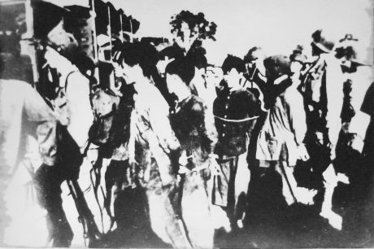
Vây bắt quân đi lính

Slide 31
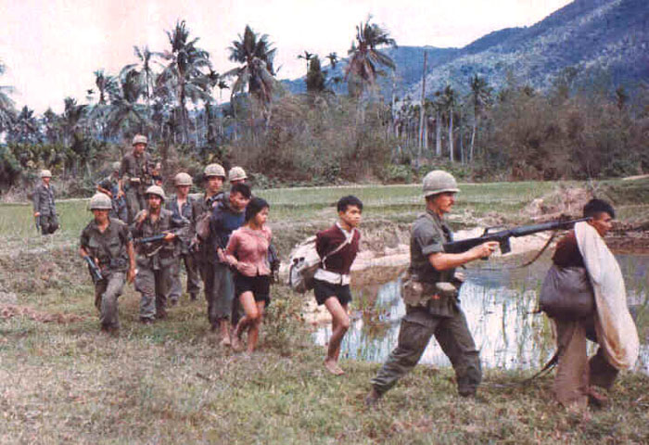

Slide 32
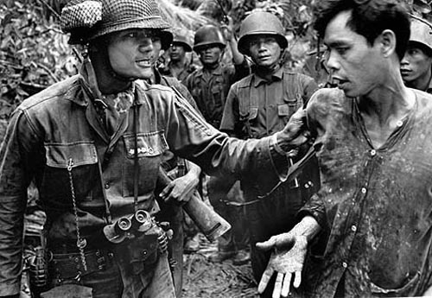
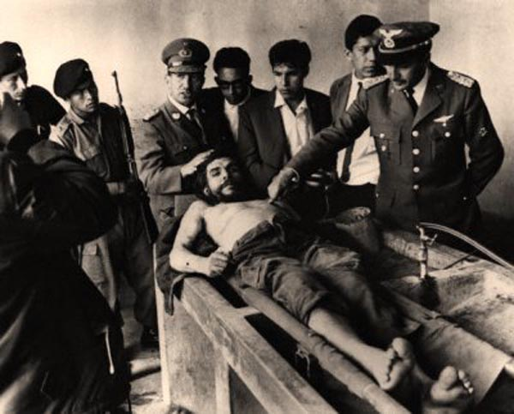
Đàn áp người dân khi họ phản đối…

Slide 33
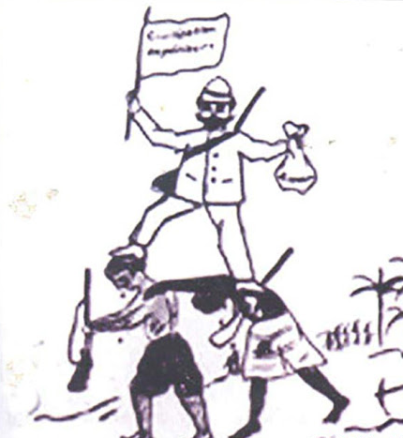
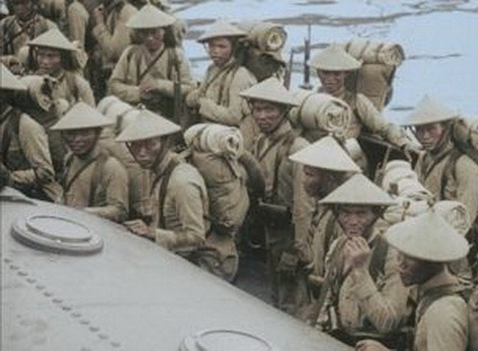
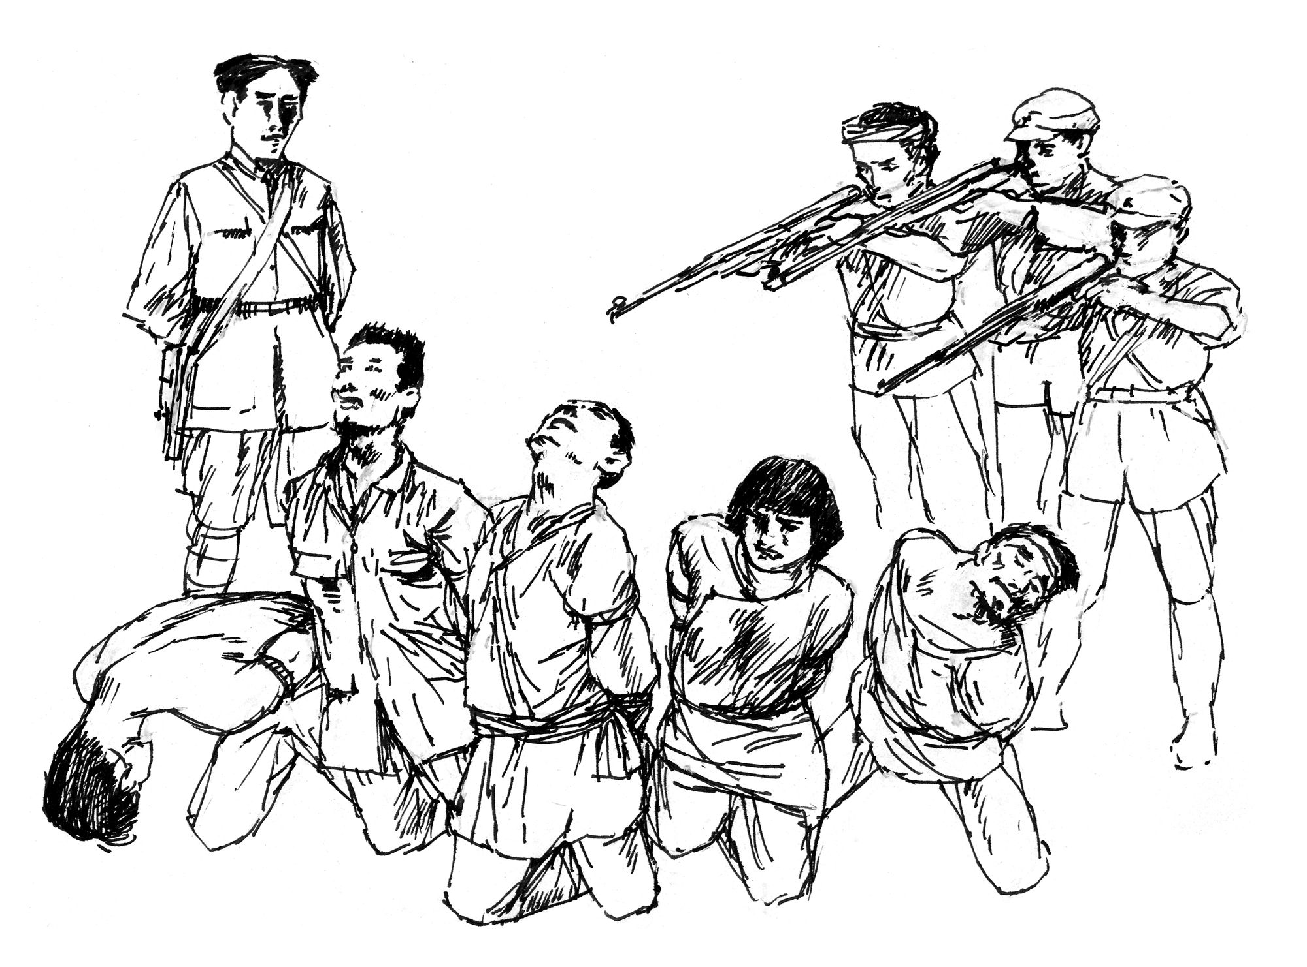
Hình ảnh người lính trong chiến tranh thế giới thứ nhất

Slide 34
3. Kết quả của sự hy sinh:
Sự hi sinh của
người lính An Nam được chính quyền Pháp “trả công” như thế nào?

Slide 35
3. Kết quả của sự hy sinh:
→ Kiểu câu nghi vấn + Giọng châm biếm
Giống người bẩn thỉu
Người bản xứ mặc nhiên trở lại:
Bị lột hết của cải
Bị kiểm soát và đánh đập vô cớ
Bị đối xử tàn nhẫn như súc vật
-
→ Tố cáo đanh thép bọn thực dân + Bày tỏ lòng thương cảm đối với người bản xứ ➔ Kêu gọi lương tri loài người

Slide 36
Thảo luận
Trong hệ thống thuế khóa của thực dân Pháp không có thứ thuế nào tên là “thuế máu”.
- Vì sao tác giả Nguyễn Ái Quốc lại đặt tên chương là “Thuế máu”?
- Cách gọi này thể hiện thái độ, tình cảm gì của tác giả?

Slide 37
III.
Tổng kết

Slide 38
Tiểu kết
Em hãy điền vào chỗ chấm những từ thích hợp

Slide 39
Bằng các dẫn chứng ….., cách dùng từ ngữ tương phản về nghĩa, giọng điệu ……, tác giả đã thể hiện thái độ ….. với số phận bi thương của người dân các nước thuộc địa và ….. trước bộ mặt vô nhân đạo của thực dân Pháp. Thái độ khác nhau này đã tạo nên ….. của văn bản

Slide 40
Bằng các dẫn chứng phong phú, cách dùng từ ngữ tương phản về nghĩa, giọng điệu mỉa mai, chế giễu, tác giả đã thể hiện thái độ đồng cảm với số phận bi thương của người dân các nước thuộc địa và phê phán sâu sắc trước bộ mặt vô nhân đạo của thực dân Pháp. Thái độ khác nhau này đã tạo nên tính chiến đấu của văn bản

Slide 41
Người dân xứ thuộc địa: số phận thảm thương, bị biến thành vật hi sinh cho danh dự, lợi ích của chính quyền thực dân
Phần 1
Phần 2
Tác giả đã vạch trần bản chất mánh khóe, vụ lợi, của thực dân Pháp
Bộ mặt vô nhân đạo, tráo trở, tàn nhẫn của thực dân Pháp sau khi bóc lột “Thuế máu”
Phần 3

Slide 42
Ai nhanh hơn?

Slide 43
Đoạn trích Thuế máu nằm ở chương thứ mấy của tác phẩm Bản án chế độ thực dân Pháp?
A. Chương I
B. Chương II
C. Chương III
D. Chương IV
NEXT

Slide 44
Bản án chế độ thực dân Pháp được viết bằng tiếng gì?
A. Tiếng Việt
B. Tiếng Nga
C. Tiếng Trung
D. Tiếng Pháp
NEXT

Slide 45
Văn bản “Thuế máu” thuộc
kiểu văn bản nào?
A. Tự sự
B. Miêu tả
C. Chính luận
D. Hành chính
NEXT

Slide 46
Bố cục văn bản “Thuế máu” được chia làm mấy phần?
A. 2 phần
B. 3 phần
C. 4 phần
D. 5 phần
NEXT

Slide 47
Giọng điệu chủ đạo trong phần (I):Chiến tranh và “người bản xứ” là gì?
A. Lạnh lùng, cay độc
B. Thân mật, suồng sã
C. Mỉa mai, hài hước và cảm thương, xót xa
D. Đay nghiến chua chát
NEXT

Slide 48
Nguyên nhân chính của việc các quan cai trị thay đổi thái độ đối với người dân thuộc địa?
A. Vì chính quyền thực dân muốn thay đổi chính sách cai trị mới.
B. Vì CQTD muốn biến những người dân thuộc địa thành tấm bia đỡ đạn trong cuộc chiến tranh phi nghĩa.
C. Vì chính quyền thực dân muốn giúp đỡ cho những người dân thuộc địa có một cuộc sống tốt đẹp hơn.
D. Vì chính quyền thực dân muốn những người dân thuộc địa phải phục tùng họ tốt hơn nữa.
NEXT

Slide 49
Cụm từ cuộc chiến tranh vui tươi mà Nguyễn Ái Quốc sử dụng trong đoạn trích Thuế máu nói về cuộc chiến tranh nào?
A. Các cuộc chiến tranh mà Pháp tiến hành để mở rộng thuộc địa
B. Cuộc chiến tranh Pháp- Phổ (Đức) (1970-1971)
C. Cuộc chiến tranh thế giới thứ hai (1939-1945)
D. Cuộc chiến tranh thế giới thứ nhất (1014-1918)
NEXT

Slide 50
Thảo luận
Theo em,chiến tranh gây ra cho loài người như thế nào? Chúng ta có nên lên án các cuộc chiến tranh phi nghĩa hay không? Vì sao ?

Slide 51
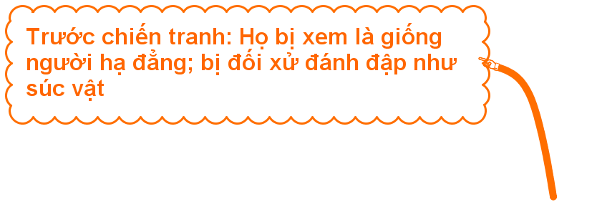
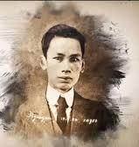
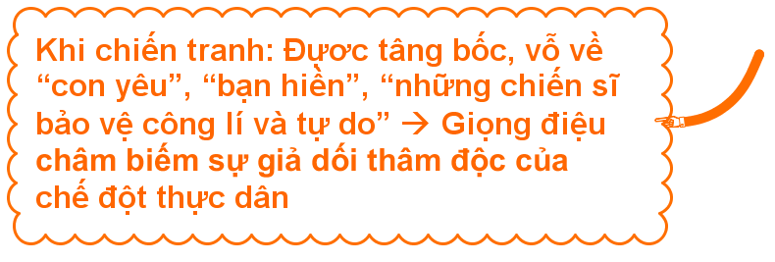
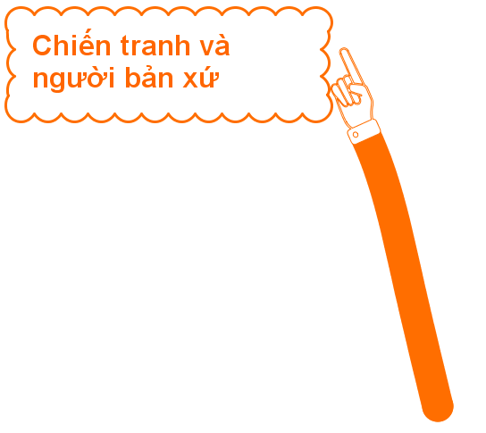
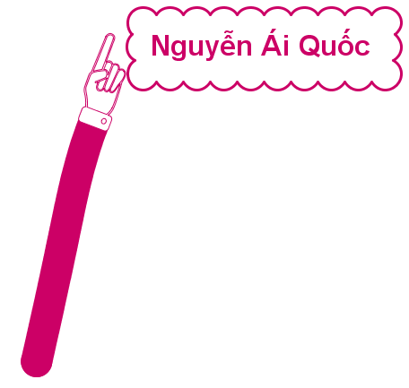
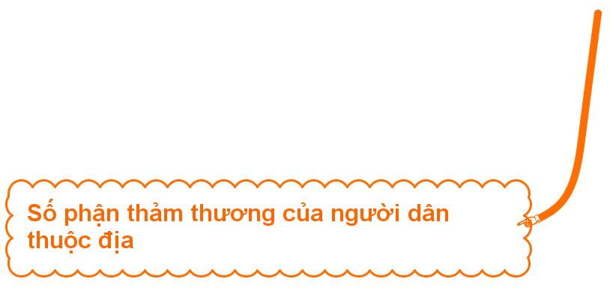
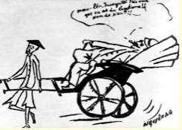
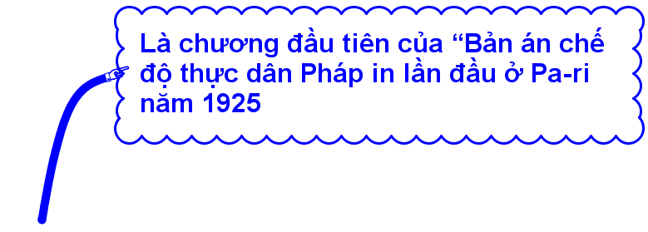
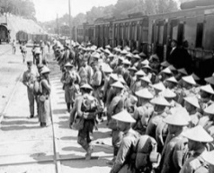
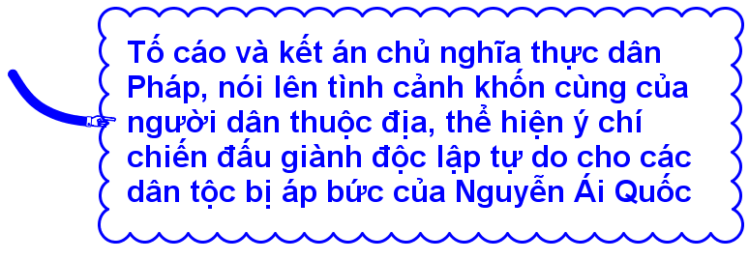
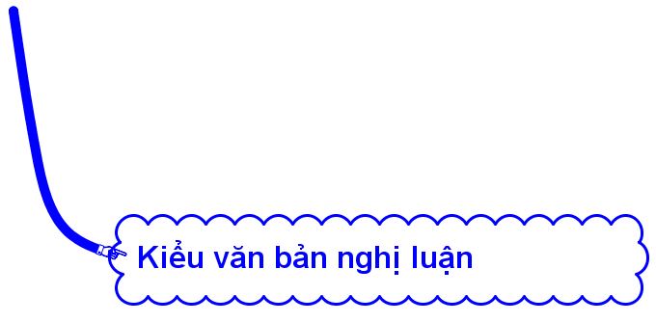
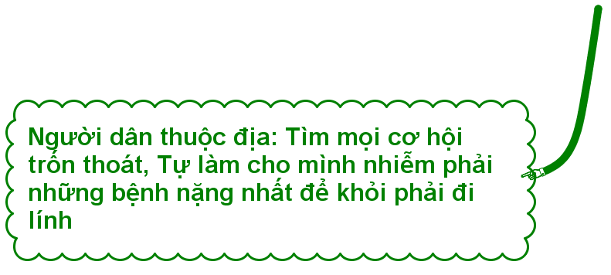

Slide 52
Hướng dẫn tự học
Ôn tập lại bài + Sưu tầm tư liệu về lịch sử liên quan đến tác phẩm
Tìm đọc “Bản án chế độ thực dân Pháp” và cho biết em học được gì qua cách viết của NAQ.
Soạn bài: Hội thoại

Slide 53
Cảm ơn các thầy cô giáo và các em!

